Slide 1
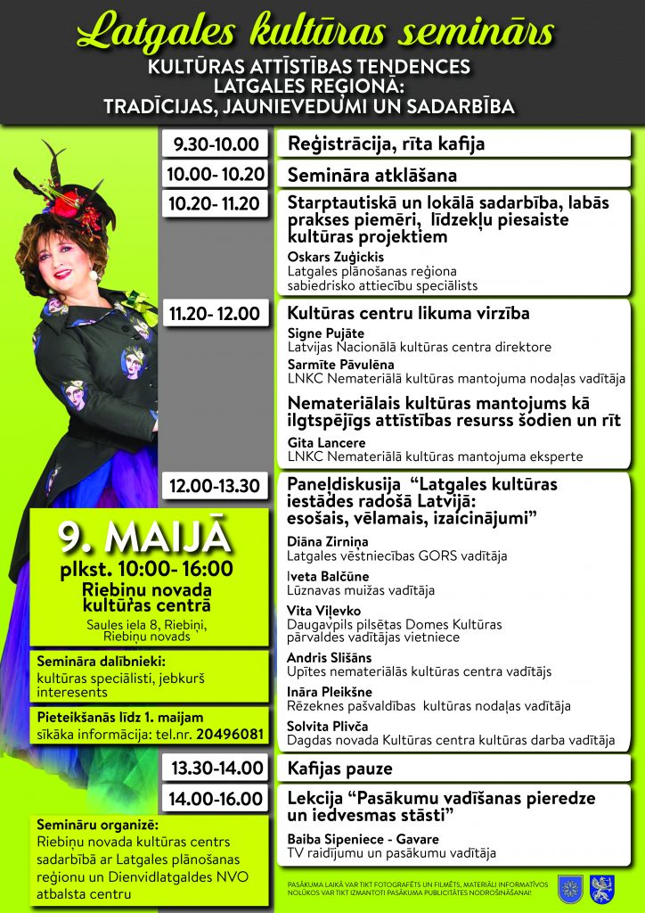
SEMINĀRS
“Kultūras attīstības tendences Latgales reģionā: tradīcijas, jaunievedumi un sadarbība”
2019. gada 9.maijs
Riebiņu kultūras nams

Slide 2
Starptautiskā un lokālā sadarbība, labās prakses piemēri, līdzekļu piesaiste kultūras projektiem
Oskars Zuģickis
Latgales plānošanas reģions

Slide 3
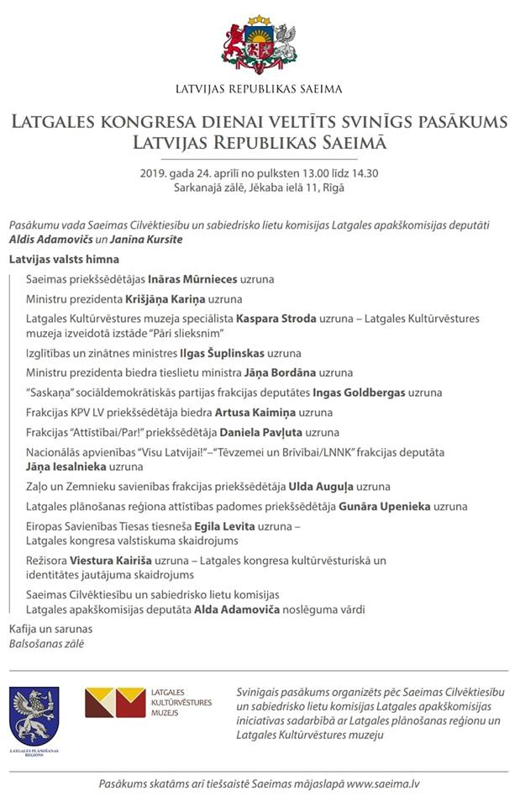
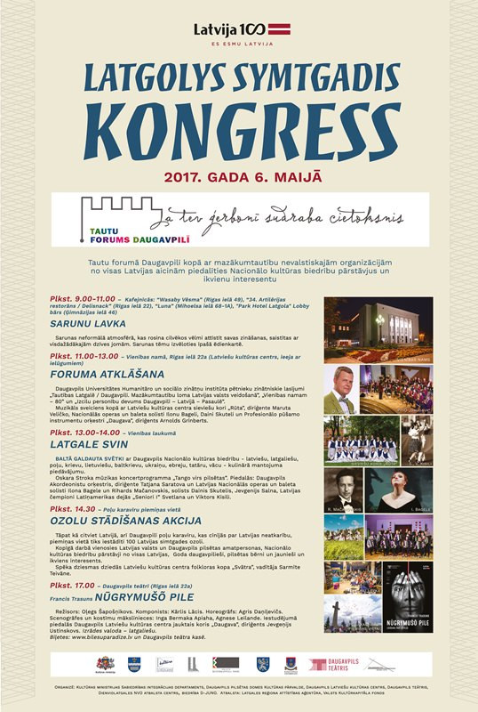
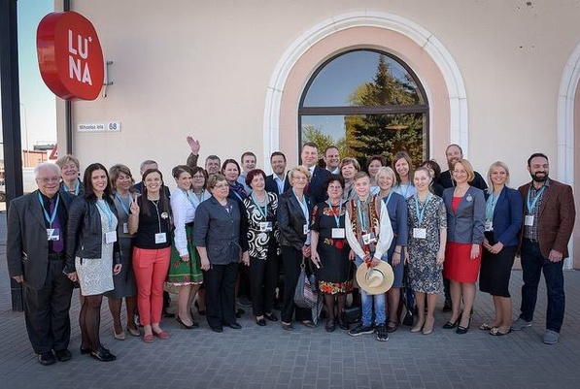
Latgales plānošanas reģiona aktivitātes kultūras laukā

Slide 4
Apmācības Interreg V-A Latvijas – Lietuvas pārrobežu sadarbības programmas 2014. – 2020. gadam projekta “Praktisko apmācību un pasākumu cikls sadarbības veicināšanai starp iestādēm un darbinieku kapacitātes celšanai (Open Leadership)” ietvaros Krāslavā.
Starptautiskas apmācībās – pieredzes apmaiņā kultūras jomā ar Lietuvas pašvaldībām, kas norisināsies 2019. gada 29. aprīlī Latviešu kultūras centrā, Daugavpilī.

Slide 5
KC, KN, SN, TN ...

Slide 6
Latvijā ir 554 kultūras centri un
119 izpratnes par kultūras centru darbību

Slide 7
Viedokļu krustugunīs
kultūras centriem reģionos ir nozīmīga kultūrpolitiskā misija kā vietai, kas veido vidi, kur rasties kultūrai.
kultūras centru skaistums ir tajā, ka tie var atļauties būt radoši, eksperimentēt un radīt jaunas lietas, nebaidoties no striktiem rāmjiem
Vissvarīgākais ir, vai pašvaldībai vajag kultūru, un, vai tā ir gatava maksāt par to, lai cilvēkiem būtu tai piekļuve
svarīga ir pašvaldības izpratne par atbalstu kultūras procesiem

Slide 8
darbinieku profesionālās meistarības pilnveide
visa “sāls” ir personībās, kas vada kultūras dzīvi konkrētajā vietā
reizēm tajos notiek vienkārša kultūras funkcijas atstrādāšana, kas degradē tās jēgu.
kultūras centru un to sniegto pakalpojumu kvalitātes veicināšana
Novadu reformas mākoņi virs kultūras

Slide 9
Kultūras centri ir kultūras nozares joma, kurai nav pilnvērtīga regulējuma, un nav skaidrs, pēc kādiem kritērijiem noteikt, vai kultūras centrs darbojas labi vai slikti.

Slide 10
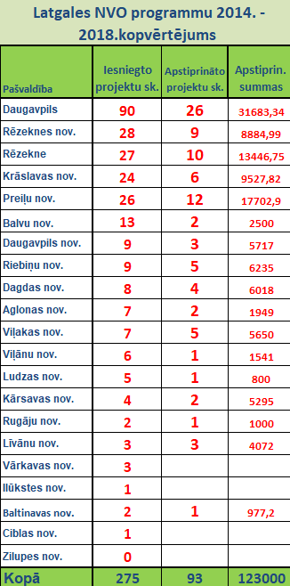
Latgales NVO programmas atbalsts mazākumtautību biedrību aktivitātēm no 2014. līdz 2018.gadam
 |  |  | 2014. | 2015. | 2016. | 2017. | 2018 | KOPĀ
Poļu biedrības |  |  |  | 2 | 2 | 1 | 1 | 6
Baltkriebu biedrības |  |  |  | 1 | 1 | 2 | 2 | 6
Ebreju biedrības |  |  |  | 2 | 1 |  | 1 | 4
Ukraiņu biedrība |  |  |  | 1 |  | 1 | 1 | 3
Romu biedrības |  |  |  | 2 | 1 | 2 | 1 | 6
Slāvu biedrības |  |  | 1 | 2 | 3 | 2 | 1 | 9
 |  |  |  |  |  |  |  | 34

Slide 11
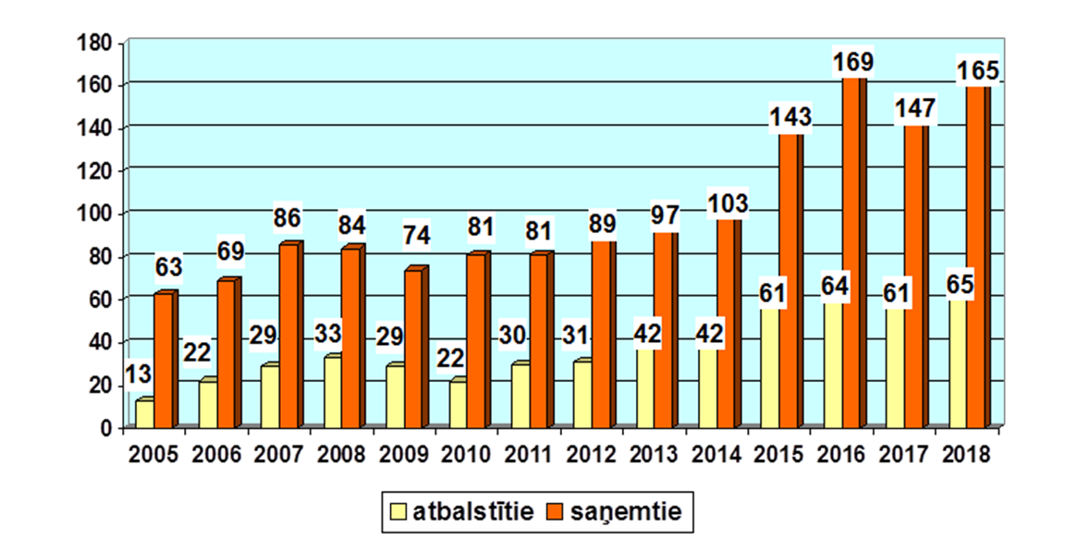
Latgales kultūras programmai pieteikto un atbalstīto projektu skaits no 2005. - 2018. gadam

Slide 12
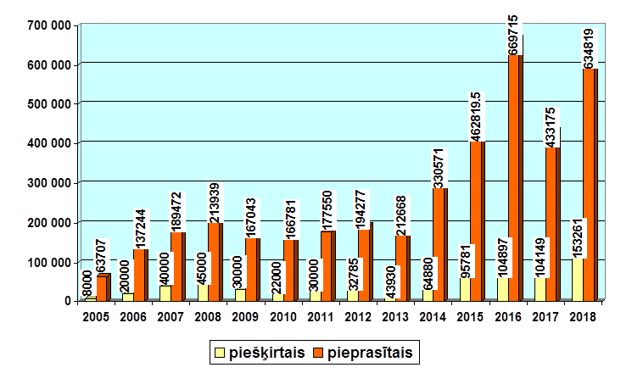
Latgales kultūras programmas ietvaros piešķirtais finansējums un projektu pieteicēju pieprasītais finansējums no 2005.-2018.gadam, EUR (no 2005.g. – 2013.g., lati)

Slide 13
LATGALES KULTŪRAS PROGRAMMAS ATBALSTĪTO PROJEKTU SKAITS SADALĪJUMĀ PA NOVADIEM 2005.-2018. GADĀ
 | Aglonas novads | Baltinavas novads | Balvu novads | Ciblas novads | Dagdas novads | Daugavpils novads | Daugavpils pilsēta | Ilūkstes novads | Kārsavas novads | Krāslavas novads | Līvānu novads | Ludzas novads
2018 | 1 |  | 6 | 1 | 1 | 8 | 13 | 1 | 1 | 2 | 3 | 1
Kopā | 4 | 6 | 42 | 3 | 6 | 59 | 91 | 5 | 10 | 19 | 25 | 19
 | Preiļu novads | Rēzeknes novads | Rēzeknes pilsēta | Riebiņu novads | Vārkavas novads | Viļakas novads | Viļānu novads | Zilupes novads | Rīga | Jēkabpils | Kuldīga | Liepāja | Lubānas novads
2018 | 3 | 6 | 6 | 3 |  | 3 | 1 | 1 | 2 |  |  | 1 | 1
Kopā | 19 | 54 | 103 | 12 | 3 | 25 | 15 | 4 | 16 | 1 | 1 | 1 | 1

Slide 14
LATGALES KULTŪRAS PROGRAMMAS ATBALSTĪTO PROJEKTU FINANSĒJUMA APJOMS SADALĪJUMĀ PA NOVADIEM 2005.-2018. GADĀ, EUR
 | Aglonas novads | Baltinavas novads | Balvu novads | Ciblas novads | Dagdas novads | Daugavpils novads | Daugavpils pilsēta | Ilūkstes novads | Kārsavas novads | Krāslavas novads | Līvānu novads | Ludzas novads
2018 | 2000 |  | 7462 | 1000 | 500 | 17230 | 38496 | 500 | 3000 | 1500 | 9200 | 2000
Kopā | 8557 | 8082 | 50348 | 5000 | 6334 | 94148 | 180357 | 4300 | 16678 | 19631 | 47549 | 23961
 | Preiļu novads | Rēzeknes novads | Rēzeknes pilsēta | Riebiņu novads | Vārkavas novads | Viļakas novads | Viļānu novads | Zilupes novads | Rīga | Jēkabpils | Kuldīga | Liepāja | Lubānas novads
2018 | 10703 | 14375 | 15800 | 1960 |  | 11000 | 2500 | 600 | 8300 |  |  | 2200 | 3000
Kopā | 35808 | 85201 | 184873 | 11006 | 2911 | 41139 | 21527 | 3200 | 34785 | 2000 | 1708 | 2200 | 3000

Slide 15
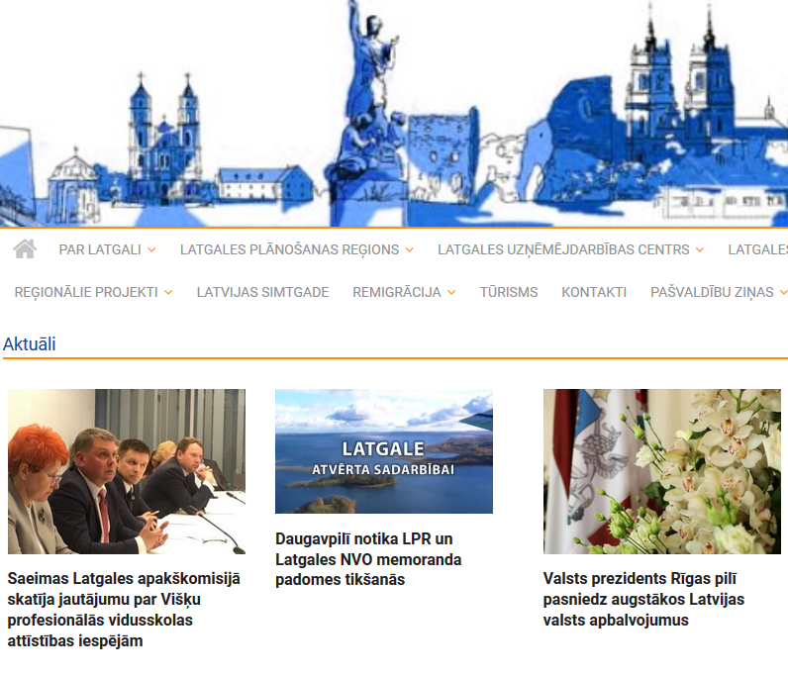
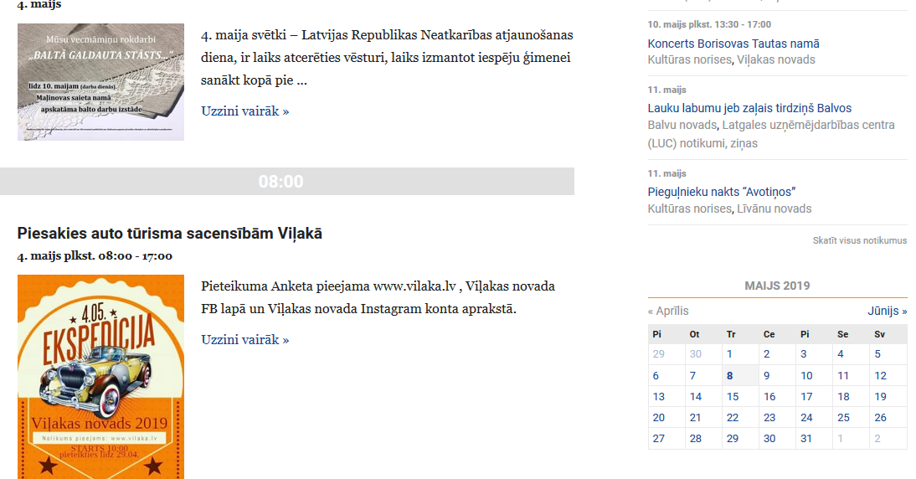
www.lpr.gov.lv Sadarbība

Slide 16
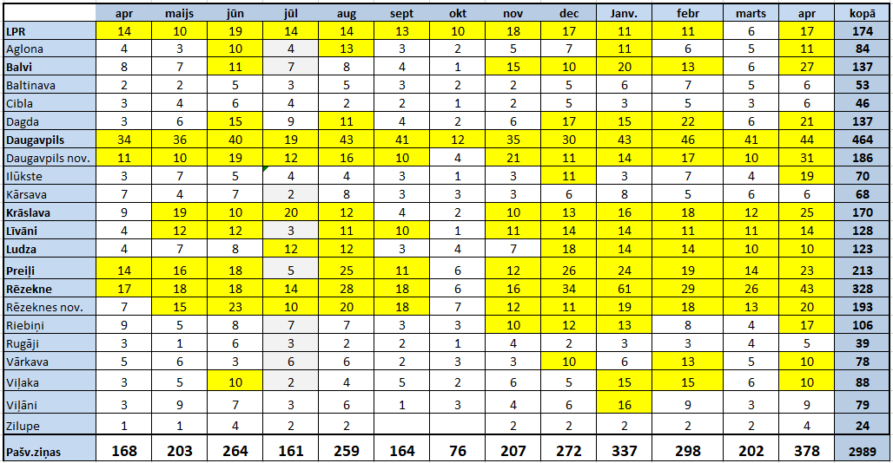
Latgales pašvaldību ziņu skaits www.lpr.gov.lv

Slide 17
Tiekamies mūsu kultūras namā
Kultūras nama vadītāja...

Slide 18
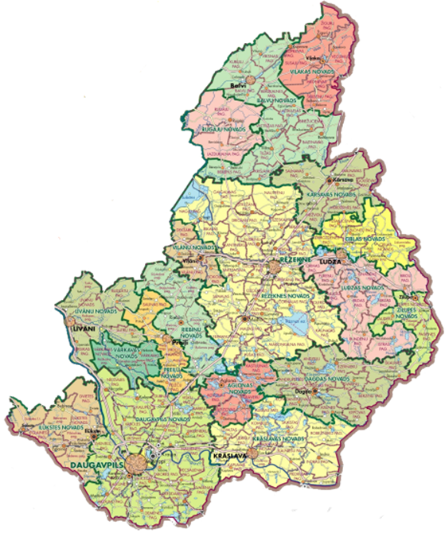
Latgales labās prakses piemēri
Pēdējo gadu laikā, līdzīgi kā daudzviet Latvijā, arī Latgalē ir novērojama būtiska sabiedrības aktivizēšanās sakarā ar pilsētvides pārmaiņām, ko veicinājušas vairākas, ar kultūras nozari un pilsētvides attīstību saistītas, iniciatīvas un notikumi.

Slide 19
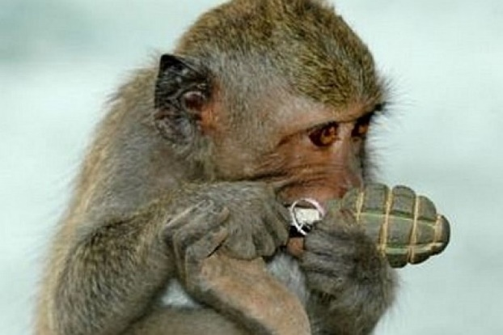
Masu kultūra
Elitārā kultūra
Masu kultūra ir kultūra, kas saistīta ar masveida produkciju un ir domāta plašam jeb masveida patēriņam.
Ar jēdzienu “elitārs” bieži apzīmē cēlāko, estētiski un intelektuāli apdāvinātāko, darbīgāko un izglītotāko un produktīvāko sabiedrības daļu.

Slide 20
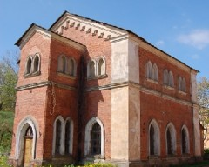
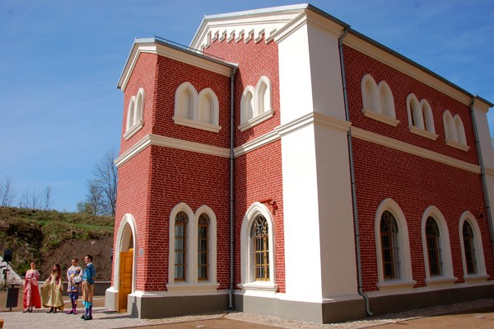
Stratēģiski plānotas, ar pilsētas vidi un sabiedrības procesiem saistītas, kultūras aktivitātes izraisa ne tikai vizuālas izmaiņas pilsētas ainavā, bet maina arī sabiedrības attieksmi pret publisko telpu un sevi tajā.

Slide 21
2013.gada pavasaris...
Sākot no 2013. gada pavasara, kad
Latgalē durvis vēra divas kultūrā balstītas iniciatīvas
ar savu darbību sāka aktīvāk ietekmēt reģiona attīstības virzību daudzveidīgākas dzīves telpas virzienā, ieviešot dažādus pašu izveidotus un ārpasaulē apgūtus jauninājumus.

Slide 22
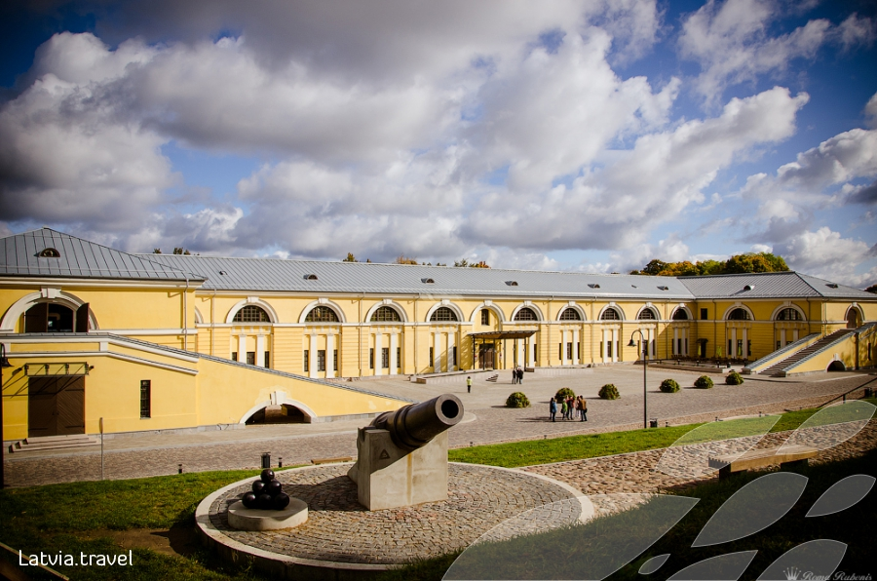
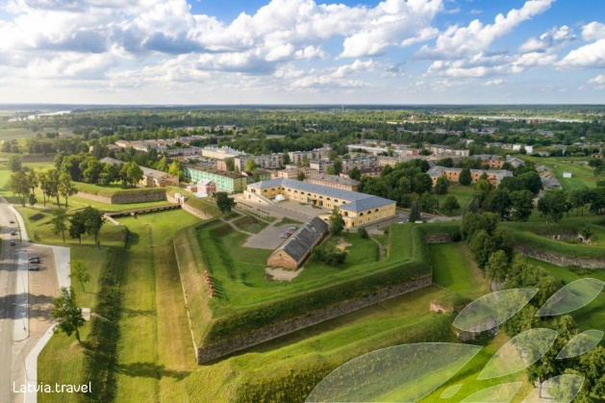
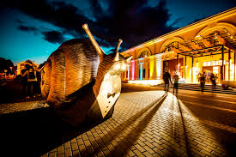
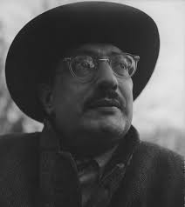
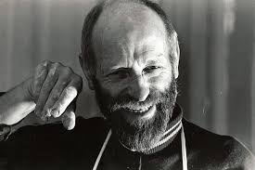
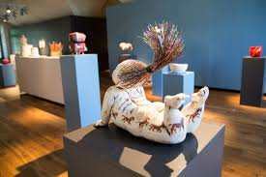
Daugavpils Marka Rotko mākslas centrs
(atvērts 2013.gada 24.aprīlī)

Slide 23
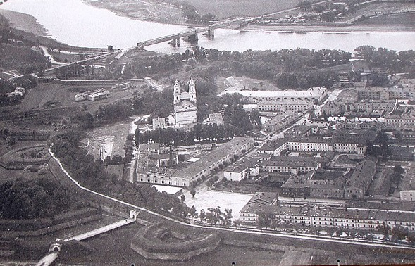

Slide 24
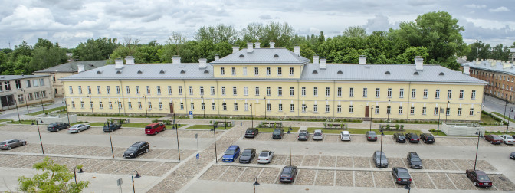
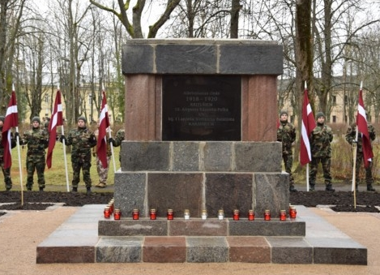
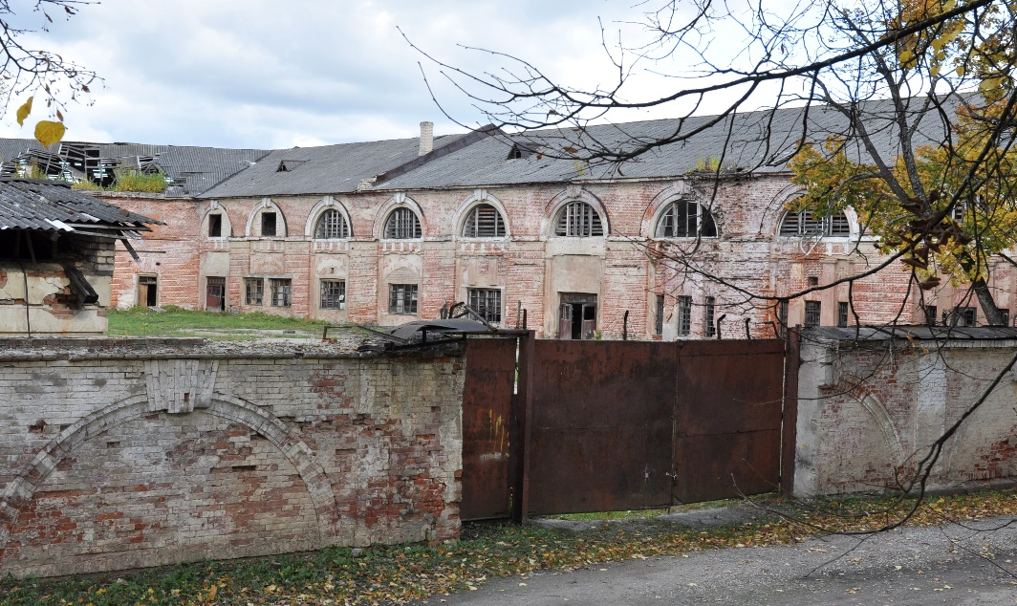
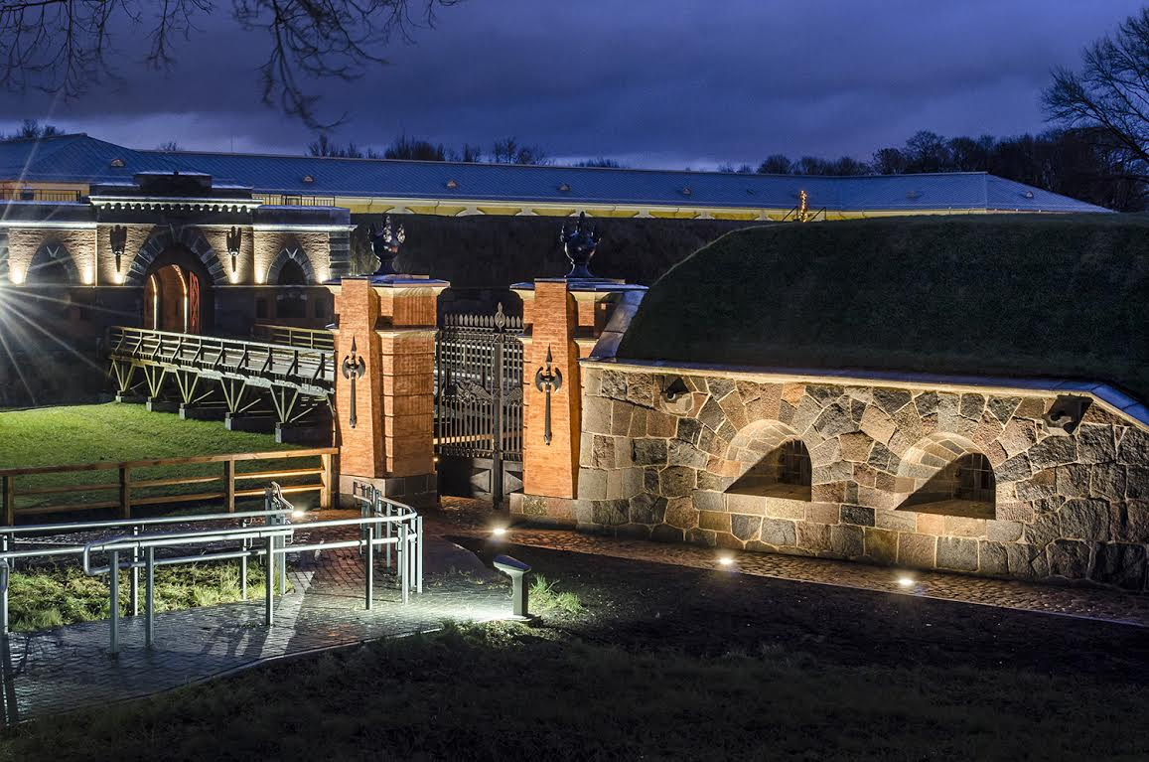
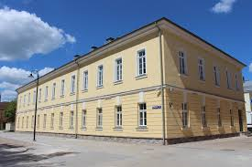
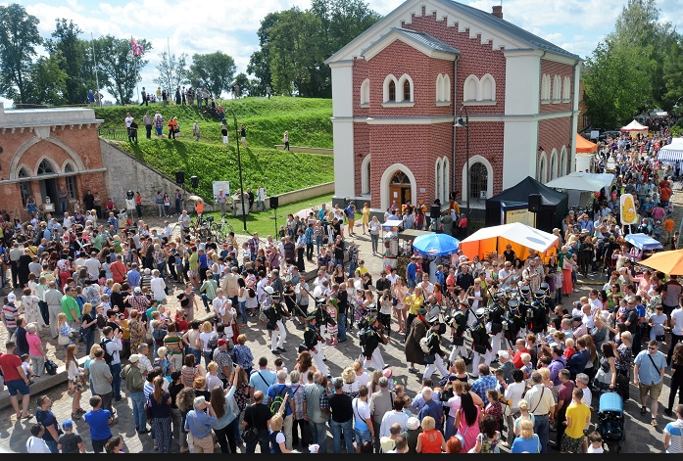
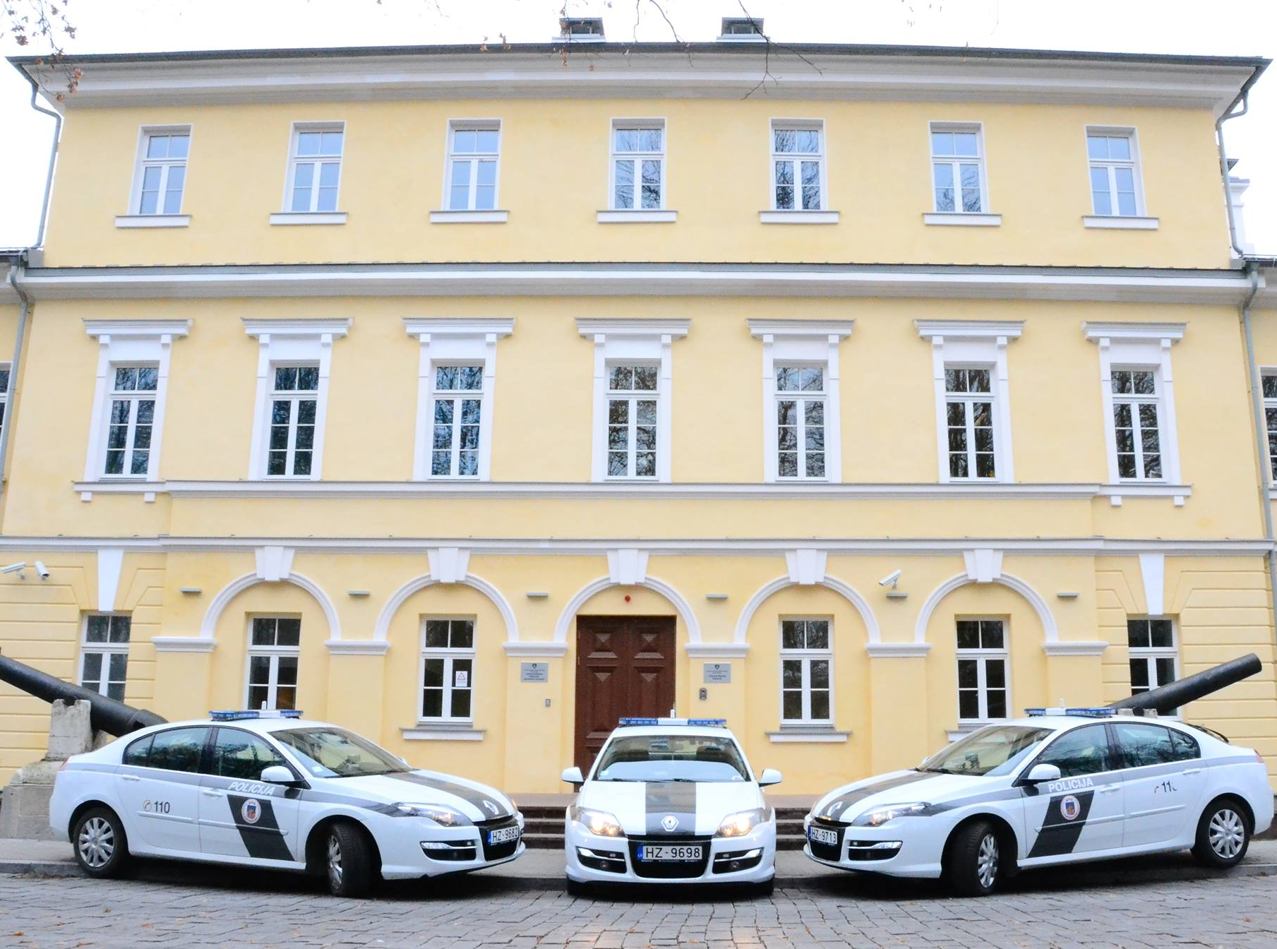
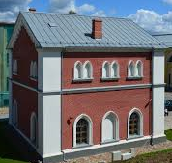

Slide 25
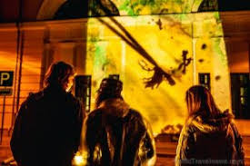
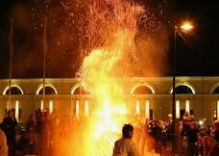
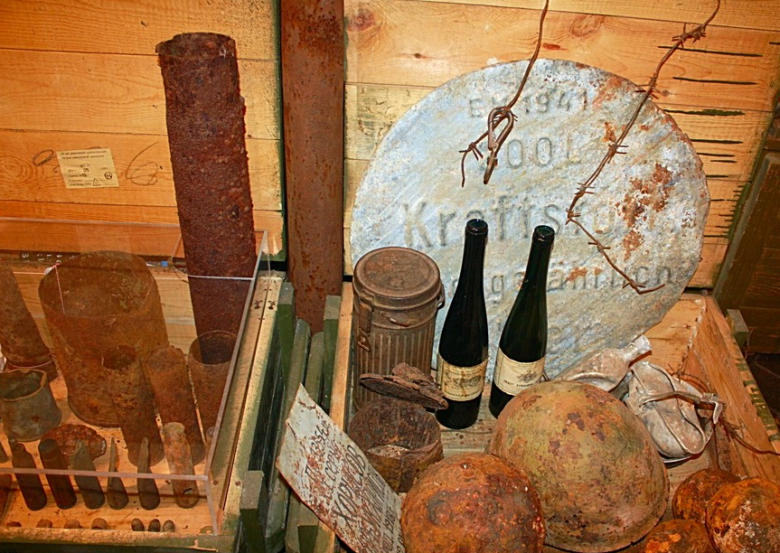
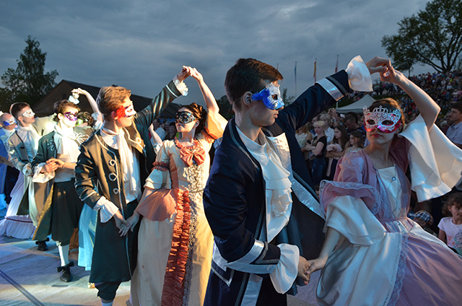
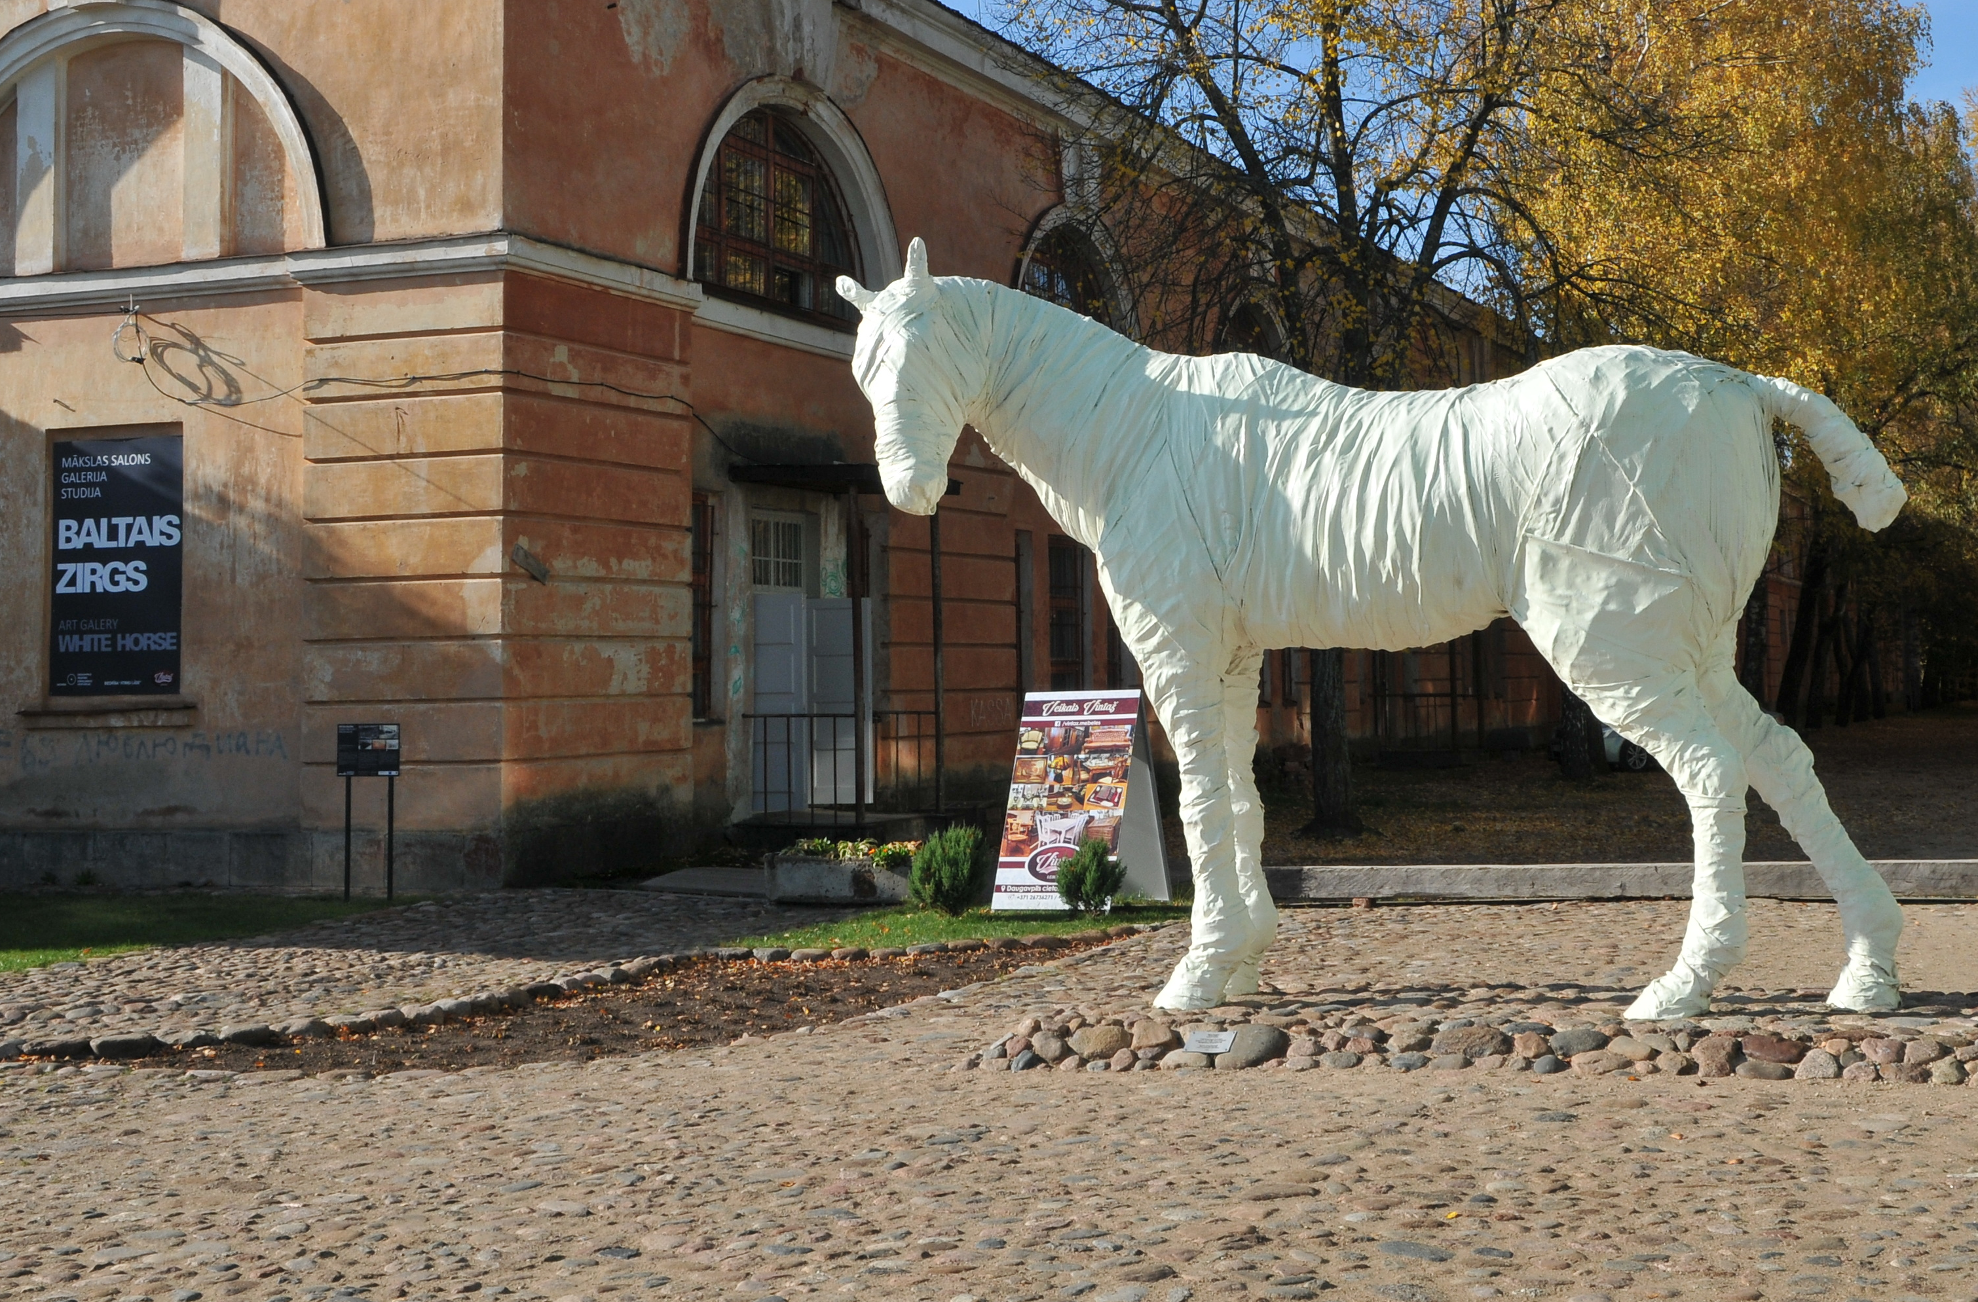
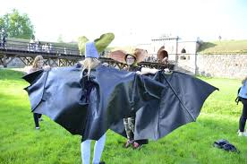
Kultūrvieta

Slide 26
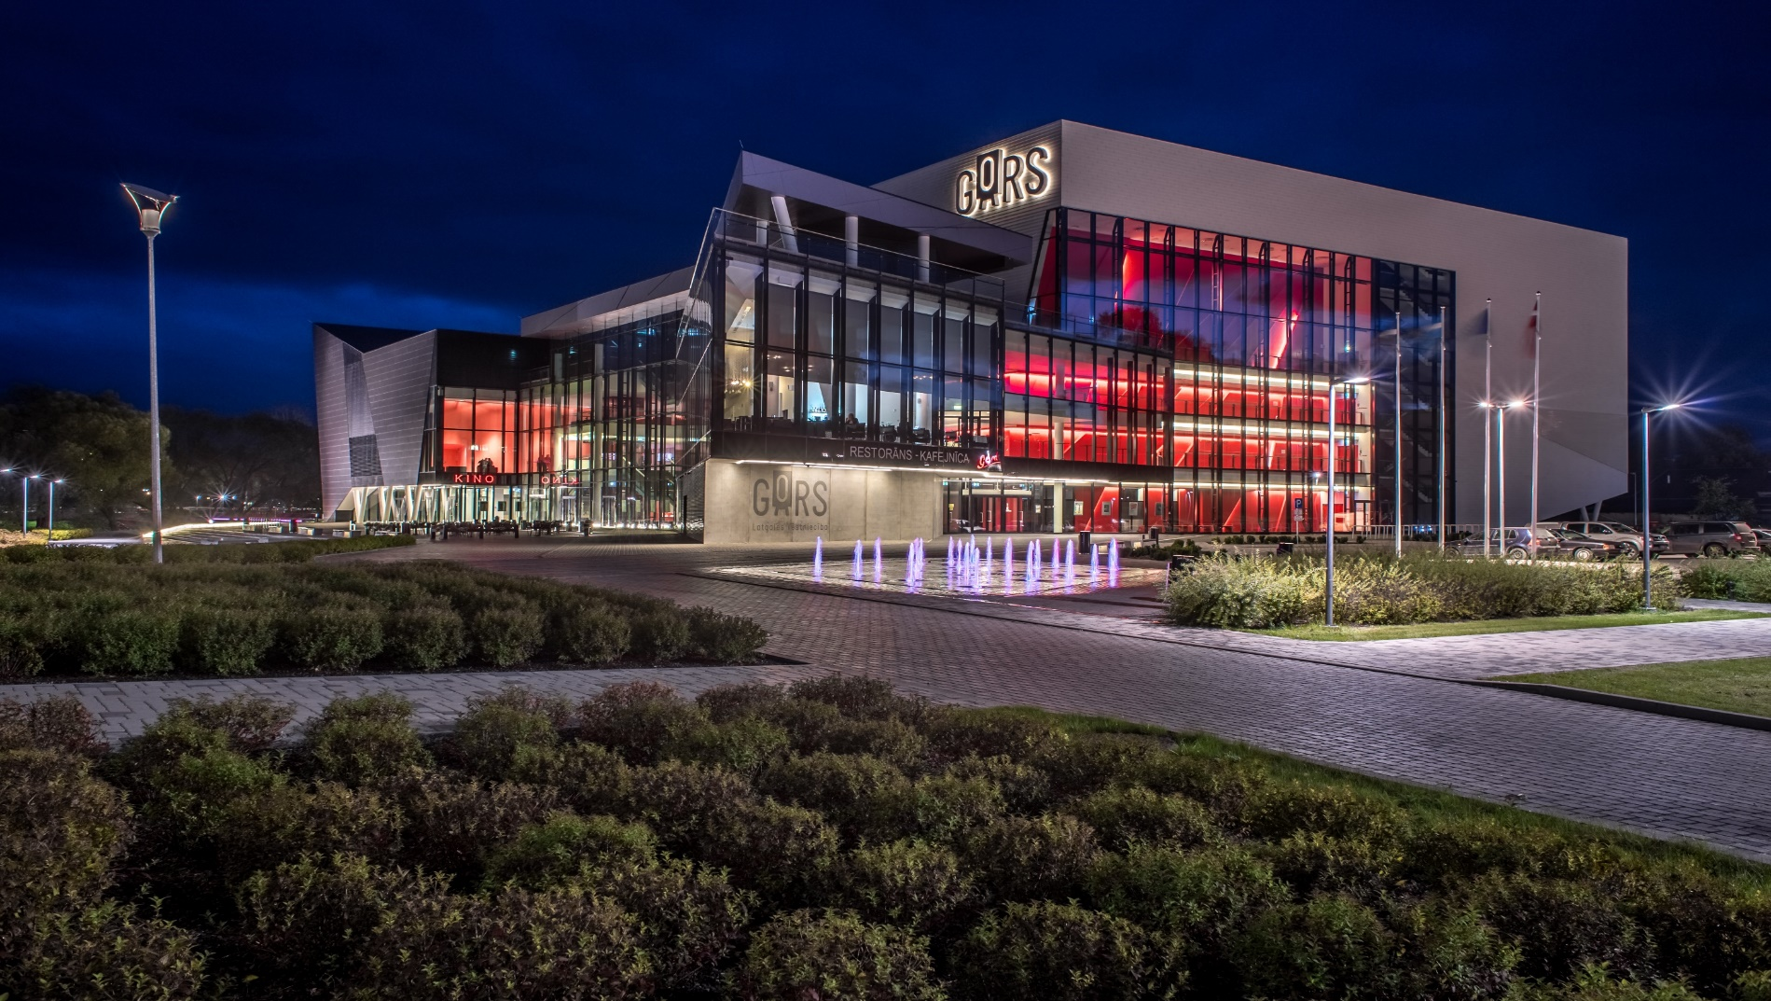
Latgales vēstniecība GORS
Austrumlatvijas reģionālais daudzfunkcionālais centrs, atvērts 19.maijā

Slide 27
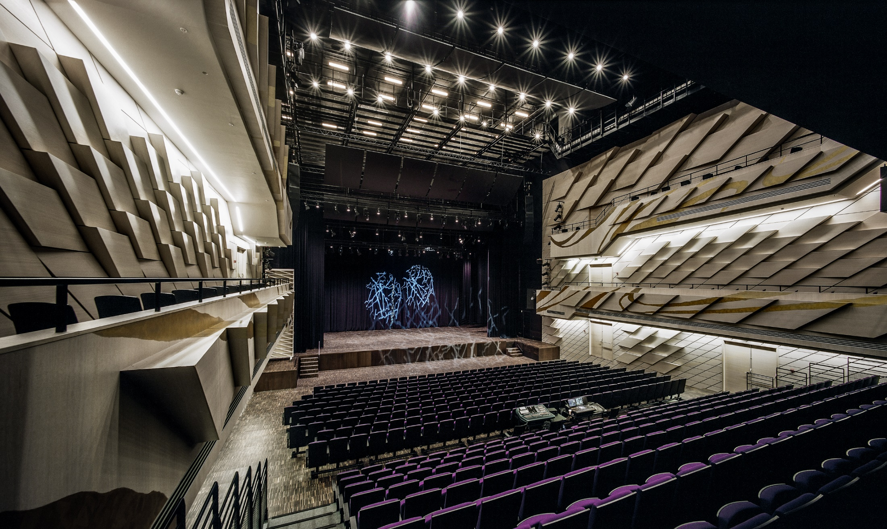
Kas uz turieni ies?!

Slide 28
GORA apmeklētāju dinamika
GORA pasākumu dinamika

Slide 29
Auditorija pēc biļešu iegādes vietas

Slide 30
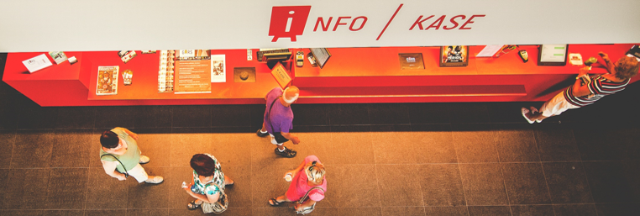
IETEKME
TŪRISMS: jauns Latgales zīmols, naktsmītnes, ēdināšana, tūrisma uzņēmējdarbība.
20-25 % ārvalstu tūristi, pilsētas tūristu apmeklējums +123%. (2013. g.)
EKONOMIKA: nodarbinātība, uzņēmējdarbība, pievienotā vērtība, IKP utt.
2,145 milj. EUR pievienotā vērtība, ietekme un IKP 1,190 milj. EUR. (2015. g.) *provizoriskie dati

Slide 31
SIA iepirkto preču un pakalpojumu apjoma sadalījums 2015.g. (EUR)

Slide 32
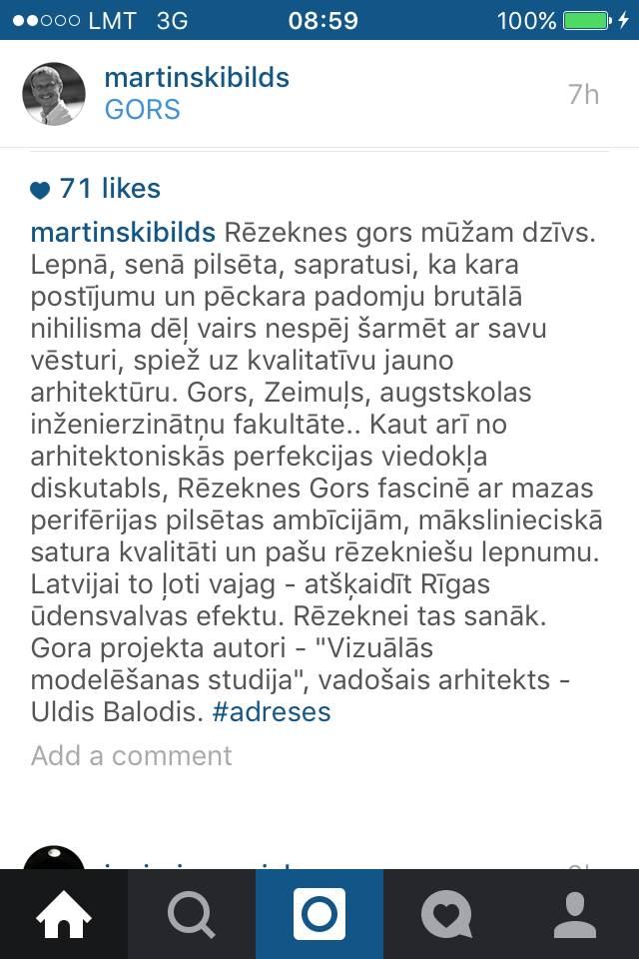
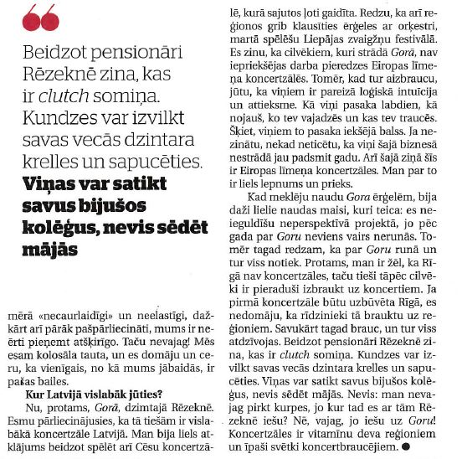

Slide 33
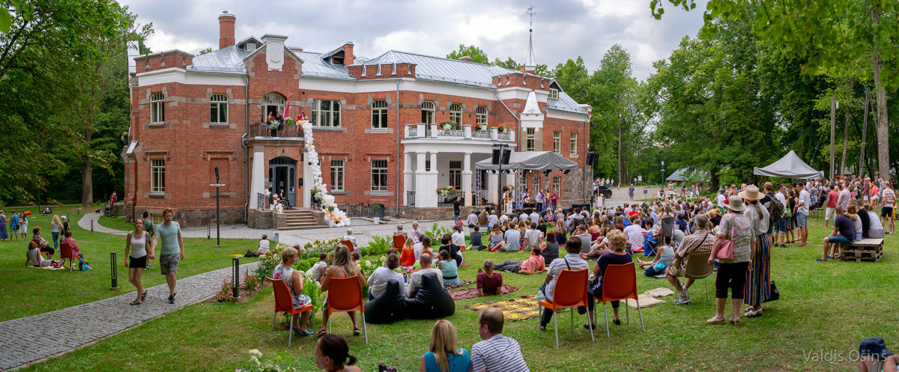
Lūznavas muižas, kā nozīmīgas kultūrvietas aizsākumu simboliski var saukt 2015. gada aprīli, kad pēc renovācijas tika atklāta atjaunotā kungu māja

Slide 34
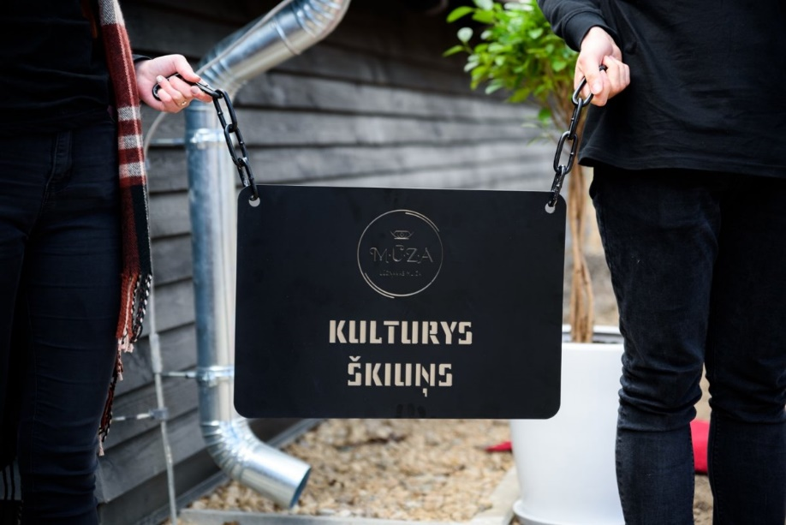
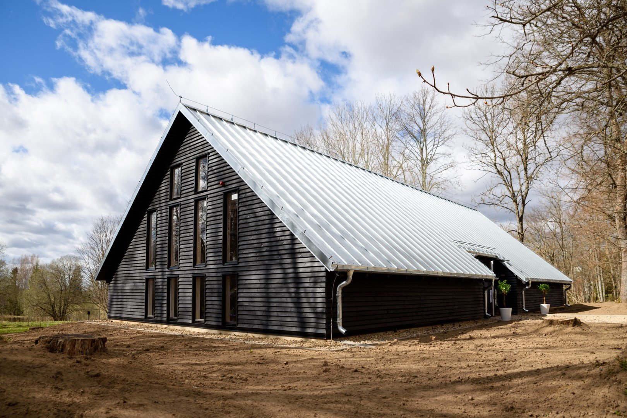
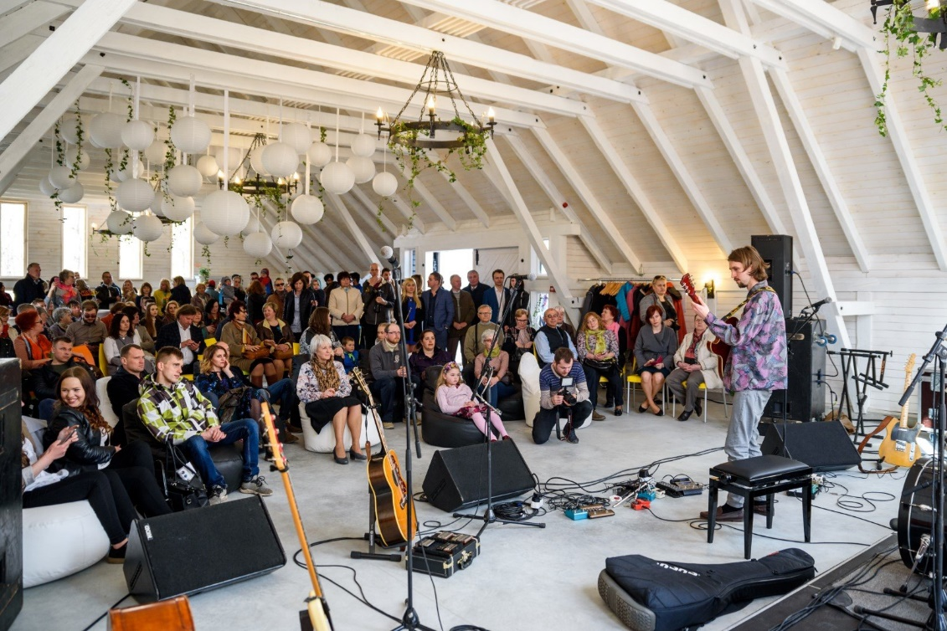
Lūznavas muižā atklāta jauna notikumu vieta - “Kulturys škiuņs” (25.04.2018.)

Slide 35
Finanšu iespējas kultūras
nozarē

Slide 36
Eiropas Savienības strukturālo un investīciju fondu mērķis „Eiropas teritoriālā sadarbība” 2014.-2020.gadam
Trešais projektu pieteikumu konkurss Latvijas, Lietuvas un Baltkrievijas pārrobežu sadarbības programmas Eiropas kaimiņattiecību instrumenta ietvaros 2014.–2020. gadam. Pieteikumu iesniegšanas termiņš ir 2019. gada 30. maijs.
Programmas mērķis ir stiprināt attiecības, paaugstināt kapacitāti un dalīties pieredzē starp cilvēkiem un organizācijām no Latvijas, Lietuvas un Baltkrievijas, īstenojot kopīgus projektus ar mērķi paaugstināt vispārējo dzīves kvalitāti pierobežas reģionos.

Slide 37
Trešajā projektu pieteikumu konkursā ir sagaidāmi pieteikumi, kas atbilst šādiem tematiskajiem mērķiem un prioritātēm:
Sociālās iekļaušanas veicināšana un cīņa pret nabadzību:
1.1. pieejas sabiedriskajiem pakalpojumiem uzlabošana mazaizsargātajām sociālajām grupām;
1.2. nodarbinātības stimulēšana, veicinot uzņēmējdarbību un inovācijas*.
Atbalsts labai vietējai un reģionālajai pārvaldei:
2.1. vietējo un reģionālo institūciju kapacitātes paaugstināšana kopīgu problēmu risināšanai;
2.2. sabiedrības stiprināšana.
Vietējās kultūras veicināšana un vēsturiskā mantojuma saglabāšana:
3.1. kultūras un vēstures mantojuma un tradicionālo prasmju veicināšana un saglabāšana.
Vairāk informācijas: http://www.eni-cbc.eu/llb/lv/

Slide 38
Trešais projektu pieteikumu konkurss Latvijas un Lietuvas pārrobežu sadarbības programmas ietvaros būs atvērts līdz 2019.gada jūlijam. Programmas mērķis ir sekmēt Programmas reģionu ilgtspējīgu sociālekonomisko attīstību, palīdzot tos padarīt konkurētspējīgākus un pievilcīgākus dzīvošanai, uzņēmējdarbībai un tūrismam.

Slide 39
Trešajā projektu pieteikumu konkursā tiks gaidīti pieteikumi, kas atbilst šādiem tematiskajiem mērķiem un prioritātēm:
Sadarbība ilgtspējīgas un tīras vides saglabāšanai
Programmas teritorijas apmeklētāju skaita palielināšana, uzlabojot un attīstot kultūras un dabas mantojuma objektus, pakalpojumus un produktus;
Palielināt vides resursu pārvaldības integrāciju un efektivitāti;
Sociālā iekļaušana kā priekšnosacījums teritorijas attīstībai
3.1. Uzlabot sociālo pakalpojumu pieejamību un efektivitāti;
3.2. Uzlabot dzīves apstākļus trūcīgajās kopienās un teritorijās;
Dzīves kvalitātes uzlabošana, izmantojot ar efektīvus publiskos pakalpojumus un pārvaldību
4.1. Uzlabot sabiedrisko pakalpojumu efektivitāti, stiprinot kapacitāti un sadarbību starp iestādēm

Slide 40
www.km.gov.lv/lv

Slide 41
http://jaunatne.gov.lv/

Slide 42
Eiropas komisija
http://ec.europa.eu/

Slide 43
K O N T A K T I N F O R M Ā C I J A
Oskars Zuģickis
m.t.: 2 65 65 858
e-pasts: oskars@nvoc.lv

Slide 44
LNKC direktore Signe Pujāte
Kultūras centru likuma virzība

